Slide 1
SALIDAS DE CAPITAL COLOMBIANO
En esta sección se analizará el cambio que han tenido las salidas del capital Colombiano en los últimos cuatro años

Slide 2
¿QUÉ SON LAS SALIDAS DE CAPITAL?
Es salida de recursos monetarios que no es debida a las transacciones corrientes de bienes y servicios o transferencias, sino a adquisiciones de activos financieros en el exterior (instrumentos financieros de crédito e inversiones financieras en el exterior) y, en general, a todas aquellas operaciones que implican un incremento de la posición acreedora del país o reducción de la posición deudora.

Slide 3
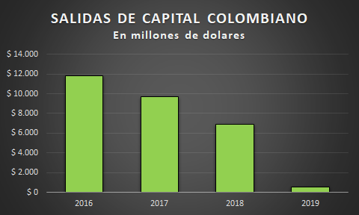
Elaboración propia. Basado en el informe de la balanza de pagos del Banco de la República

Slide 4
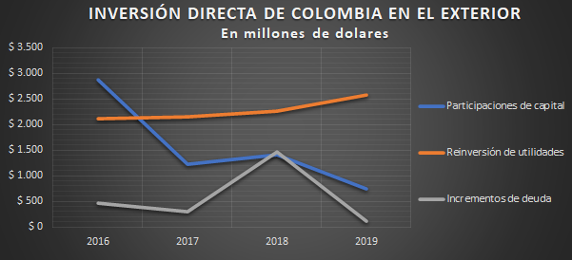
INVERSIÓN DIRECTA DE COLOMBIA EN EL EXTERIOR (IDCE)
Elaboración propia. Basado en el informe de la balanza de pagos del Banco de la República

Slide 5

De la gráfica presentada anteriormente se puede observar que las reinversiones en el exterior por parte del capital Colombiano, es una salida de capital que se mantiene constante con un valor bastante grande cada año, por otro lado, la participación del capital, es decir, la inversión en acciones extranjeras tuvo un declive importante en el año 2017, pasando a ser ahora el segundo flujo más importante de inversión en el extranjero.
Por último se observa que la deuda se mantiene en un nivel bajo en comparación con los demás flujos, a pesar del incremento abrupto del año 2018.

Slide 6

Teniendo en cuenta estos comportamientos, se espera que la reinversión siga en aumento, mientras que los flujos de deuda y participación de capital sigan bajando hasta mantenerse constantes.
Además, el Banco de la República indica que la inversión directa de Colombia en el exterior es efectuada en su mayoría en empresas del sector financiero y del sector minero-petrolero, sector que por estos tiempos ha presentado muchas variaciones, lo cual puede generar un gran impacto en la economía Colombiana.

Slide 7
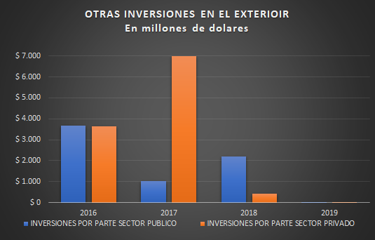
OTRAS INVERSIONES EN EL EXTERIOR
Elaboración propia. Basado en el informe de la balanza de pagos del Banco de la República

Slide 8

En cuanto a otras inversiones de la economía colombiana en el exterior, no se puede observar una tendencia o comportamiento específico, debido a que dependen enteramente de la liquidación entre los depósitos, la constitución de inversión de cartera en el exterior y las amortizaciones de préstamos, es decir, el país invierte el capital excedente de dicha liquidación en en el exterior, ya sea en sector público o privado, sin embargo, no se puede evidenciar una preferencia o tendencia hacia ninguno de los sectores en particular, por lo que su comportamiento futuro es muy variable e imposible de predecir.

